Slide 1
RWD
一頁式
大會議程
大會報名
交通資訊
聯絡我們
議程介紹
2018 Media Tech
主視覺
6/20-6/22 君悅飯店
講師介紹
關於Media Tech
介紹文字介紹文字介紹文字介紹文字介紹文字介紹文字介紹文字介紹文字介紹文字介紹文字介紹文字介紹文字介紹文字介紹文字介紹文字介紹文字介紹文字介紹文字介紹文字介紹文字介紹文字介紹文字介紹文字介紹文字介紹文字介紹文字介紹文字介紹文字介紹文字介紹文字介紹文字介紹文字介紹文字介紹文字介紹文字介紹文字介紹文字介紹文字介紹文字介紹文字介紹文字介紹文字介紹文字介紹文字介紹文字介紹文字介紹文字介紹文字介紹文字介紹文字介紹文字介紹文字介紹文字介紹文字介紹文字介紹文字介紹文字介紹文字介紹文字介紹文字介紹文字介紹文字介紹文字介紹文字介紹文字介紹文字介紹文字介紹文字介紹文字介紹文字

Slide 2
議程介紹
6/20(三) 迎賓日
6/21(四) DAY 1
6/22(五) DAY 2
主題
主題
主題
點選議程>> 跳到詳細議程
簡介文字簡介文字簡介文字簡介文字簡介文字
簡介文字簡介文字簡介文字簡介文字簡介文字
簡介文字簡介文字簡介文字簡介文字簡介文字
MORE….
MORE….
MORE….
講師介紹
講師姓名
職稱
講師姓名
職稱
講師姓名
職稱
講師姓名
職稱
講師姓名
職稱
點選講師>> 跳到講師介紹
講師姓名
職稱
講師姓名
職稱
講師姓名
職稱
講師姓名
職稱
講師姓名
職稱

Slide 3
報名資訊
時程＆費用（早鳥、一般）
內容文字內容文字內容文字內容文字內容文字內容文字內容文字內容文字內容文字內容文字內容文字內容文字內容文字內容文字內容文字內容文字內容文字內容文字內容文字內容文字內容文字內容文字內容文字內容文字內容文字內容文字內容文字內容文字內容文字內容文字內容文字內容文字內容文字內容文字內容文字內容文字內容文字內容文字內容文字內容文字內容文字
線上報名 》 》 》
交通資訊
活動地址、交通路線、MAP

Slide 4
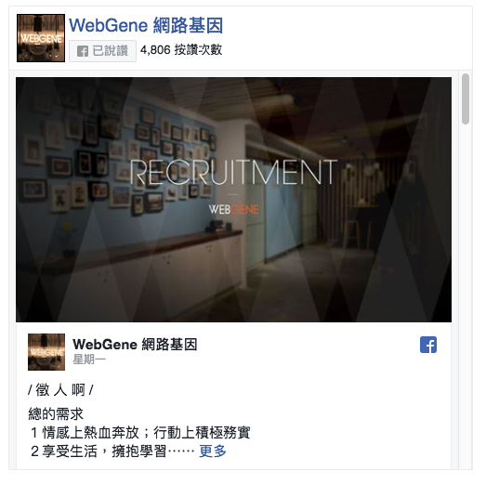
聯絡我們
聯絡人 陳則均／Jasmine Chen Ext.370 洪薇雯／Vivian Hung Ext.344 電話：+886-2-2721-6121 傳真：+886-2-2775-4870 電子郵件：digiasia.tw@gmail.com
聯絡地址
滾石文化股份有限公司 106台北市大安區光復南路290巷1號6樓之1
贊助單位
主辦單位／ 協辦單位／ 指導單位／ 贊助單位／ 晚宴贊助／
主視覺設計／ 網頁製作／ 合作夥伴／ 會議合作夥伴 LOGO設超連結

Slide 5
分頁
議程介紹（新開分頁）
6/20(三) 迎賓日
簡介文字簡介文字簡介文字簡介文字簡介文字
6/21(四) DAY 1
簡介文字簡介文字簡介文字簡介文字簡介文字
時間 講題 講師
時間 講題 講師
點選講師>> 連到講師介紹
時間 講題 講師
6/22(五) DAY 2
簡介文字簡介文字簡介文字簡介文字簡介文字
時間 講題 講師
時間 講題 講師
贊助單位
主辦單位／ 協辦單位／ 指導單位／ 贊助單位／ 晚宴贊助／主視覺設計／ 網頁製作／ 合作夥伴／ 會議合作夥伴 （設超連結

Slide 6
分頁
講師介紹 (新開分頁）
講師姓名
講師照片
300 dpi,
1mb at least
講師介紹至多200字講師介紹至多200字講師介紹至多200字 講師介紹至多200字 講師介紹至多200字 講師介紹至多200字 講師介紹至多200字 講師介紹至多200字 講師介紹至多200字
講題：講題講題講題講題講題講題講題講
講師姓名
講師照片
300 dpi,
1mb at least
講師介紹至多200字講師介紹至多200字講師介紹至多200字 講師介紹至多200字 講師介紹至多200字 講師介紹至多200字 講師介紹至多200字 講師介紹至多200字 講師介紹至多200字
講題：講題講題講題講題講題講題講題講
贊助單位
主辦單位／ 協辦單位／ 指導單位／ 贊助單位／ 晚宴贊助／主視覺設計／ 網頁製作／ 合作夥伴／ 會議合作夥伴 （設超連結

Slide 7
分頁
線上報名(新開分頁）
報名公司資訊
公司全稱 統編 地址（含郵遞區號）
報名聯絡人資訊表格
姓名
聯絡電話
E-mail
購買票種
早鳥全程 4000元 ＿＿ 張 （下拉選單）
早鳥僅課程 4000元 ＿＿ 張 （下拉選單）
一般全程 6000元 ＿＿ 張 （下拉選單）
一般僅課程 6000元 ＿＿ 張 （下拉選單）
學生票 1000元 ＿＿ 張 （下拉選單）
飲食習慣 葷＿＿幾位 素＿＿幾位
備註：
匯款帳號後五碼
=============
總人數 （系統產生
總金額 （系統產生
主辦方匯款帳戶資訊
確認報名
寄mail通知報名成功、報名資訊、提醒匯款後回覆email
贊助單位
主辦單位／ 協辦單位／ 指導單位／ 贊助單位／ 晚宴贊助／主視覺設計／ 網頁製作／ 合作夥伴／ 會議合作夥伴 （設超連結

Slide 8
Pop up
X
回首頁
線上報名完成！
已收到您的報名資訊，請於三日內匯款
匯款帳戶資訊
匯款完成後請Mail到______，待主辦方確認匯款後，會發送匯款完成通知到信箱

Slide 9
後台

Slide 10
後台-報名
報名者資訊
確認匯款
修改
確認
報名者資訊
確認匯款
修改
確認
報名者資訊
確認匯款
修改
確認
報名者資訊
確認匯款
修改
確認
後台手動勾選「確認匯款」後，系統自動寄送mail通知匯款完成
* 系統會自動計算金額，如有個別的折扣，請手動到後台修改

